Slide 1

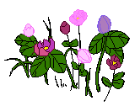
«Білім жәрмеңкесі»
сайысы
2-3 сыныптар

Slide 2
Түрі: сайыс сабақ.
Әдісі: өтілген материалды қайталау, сұрақ-жауап, деңгейлік тапсырма, ізденушілік.
Көрнекілігі: жоспары, нақыл сөздер, үлестірме қағаздар, сағат.

Slide 3
Сабақ жоспары
І бөлім «Зеректік»
ІІ бөлім «Терең білім»
ІІІ бөлім «Ғажайып үштік»
IV бөлім «Жүйрік ой»

Slide 4
І топ – «Бірлік»
ІІ топ – «Татулық»
ІІІ топ – «Достық»

Slide 5
І бөлім – «Зеректік»
Бірлік
Татулық
Достық

Slide 6
1 топтың сұрақтары
«Күз» өлеңінің авторы кім?
Басты байлық не?
Абай Құнанбаев
денсаулық
Күйді орындаушы адам
Ұя салмайтын құс
күйші
көкек

Slide 7
2 топтың сұрақтары
Қазақтың тұңғыш ғарышкері
Екі ақынның өлең жарысы
Т. Әубәкіров
айтыс
Күндіз көрмейтін құс
Бір ғасырда неше жыл бар?
жапалақ
100 жыл

Slide 8
3 топтың сұрақтары
«Ғылым таппай мақтанба» өлеңінің авторы кім?
«Көлдің сәні» деп қай құсты айтамыз?
А.Құнанбаев
аққу
Заттың атын білдіретін сөз табы.
Төрт түлікті ата.
зат есім
түйе, сиыр, жылқы, қой, ешкі

Slide 9
ІІ бөлім – «Терең білім»
Дүниетану
Математика
Қазақ тілі

Slide 10
Дүниетану
Адамға қажетті бес жағдайды ата.
Ауаның қасиеттерін ата.
Көкжиек дегеніміз не?
Су – еріткіш. Осыны тәжірибе арқылы дәлелде.

Slide 11
Математика
1метрде неше сантиметр бар?
47 санында неше бірлік бар?
Азайтудың компоненттерін ата: 40-20=20
Тиісті амал таңбалары мен санды қой: (60 ○3) ○ 30=33

Slide 12
Қазақ тілі
Дұрыс буынға бөлінген сөзді көрсет. Жаң – ал –ық; Жа-ңа-лық; Жа-ңал-ық
Дауысты дыбыстар нешеге бөлінеді. Ата.
Дауыссыз дыбыстар нешеге бөлінеді. Ата.
Мәтін дегеніміз не? Оның түрлерін айт. Төменде мәтіннің қай түрі берілген?
Шіл – үй кептерінен сәл үлкендеу сұр түсті құс. Үсті басында қара, қоңыр, қызғылт, ақшыл дақтар мен жолақтары көп. Құйрығы қысқа әрі дөңгелене біткен.

Slide 13
ІІІ бөлім «Ғажайып үштік»
1
2
3

Slide 14
1 ұяшық сұрақтары
Қазақ балаларына арнап мектеп ашып, «Қазақ хрестоматиясы» атты оқу құралын жазған кім?
Тұңғыш «Әліппе» оқулығын жазған ғалым, әрі ақын
(Ы.Алтынсарин)
(А.Байтұрсынов)
Ш.Уәлихановтың өмірі жайлы көп жазған, Шығыс Қазақстан өңірінде дүниеге келген белгілі балалар жазушысы
(С.Бегалин)

Slide 15
2 ұяшық сұрақтары
Бұл еңбекқор жәндіктің ұясына қарап, көкжиек тұсын анықтауға болады.
Бұл жәндік сағатына 6 км-дей жерді шарлап, 7000 гүлге қонып үлгереді екен.
(құмырсқа)
(бал арасы)
Өсімдіктің бұл мүшесі «Шебер аспазшы» деп аталады. Себебі ол күн көзінің жарығы мен жылуы арқылы ауа мен судан қант пен крахмал жасайды.
(жапырақ)

Slide 16

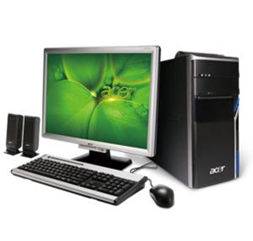
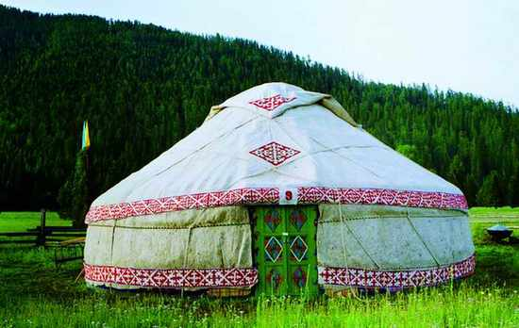
3 ұяшық. Суреттер сөйлейді
Суретте не бейнеленген? Ол туралы не білесің?

Slide 17
ІV бөлім - «Жүйрік ой»
Бұл бөлімде берілген жұмбақтар мен өлең жолдарының ұйқасын табу.

Slide 18
І топ
-Суда өседі, өнеді,
Сыртқа шықса ... /өледі/ (балық)
-Жасыл болып жапырлап өседі,
Сары болып үзіліп ... /түседі/ (жапырақ)

Slide 19
ІІ топ
Өзі үлкен жануар,
Үстінде екі ... /тауы/ бар (түйе)
Өзі ширақ, өзі қу,
Жүрген жері ... /айқай-шу/ (түлкі)

Slide 20
ІІІ топ
Мысықтан қорқады,
Түнде ... /жортады/ (тышқан)
-Қарындашты қолға аламын
Әдемі етіп сурет ... /саламын/

Slide 21

Қорытынды
Марапаттау
Балаларларды
мадақтау

Slide 22
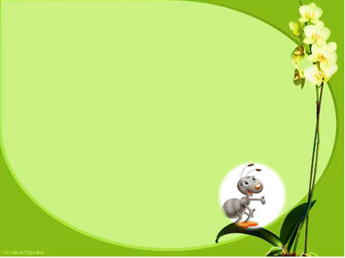
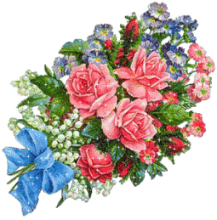
Назарларыңызға
рахмет!!!

